Slide 1

Использование Сенсорных коробок в развитии детей раннего возраста

Slide 2
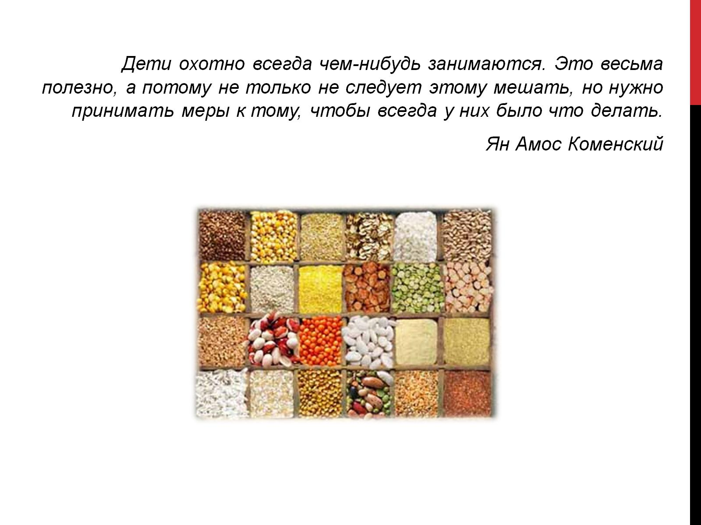

Slide 3
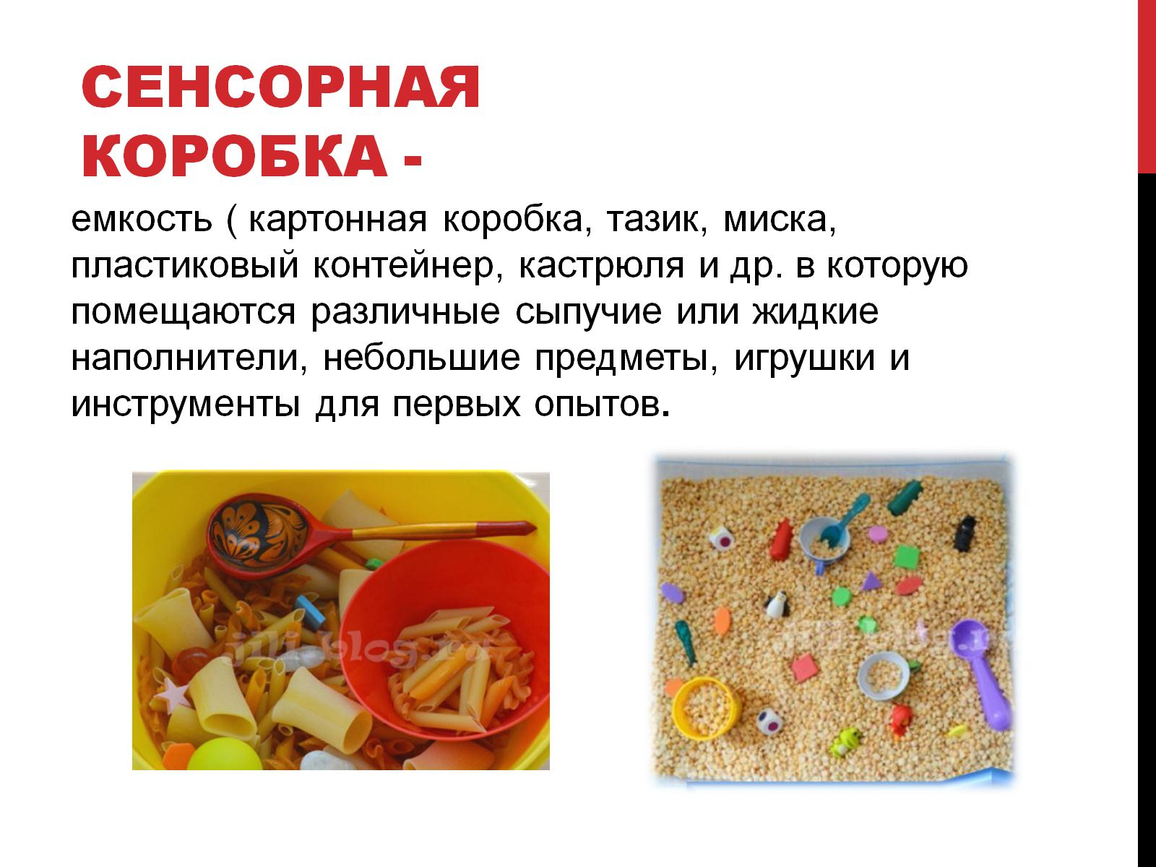
Сенсорная коробка -

Slide 4
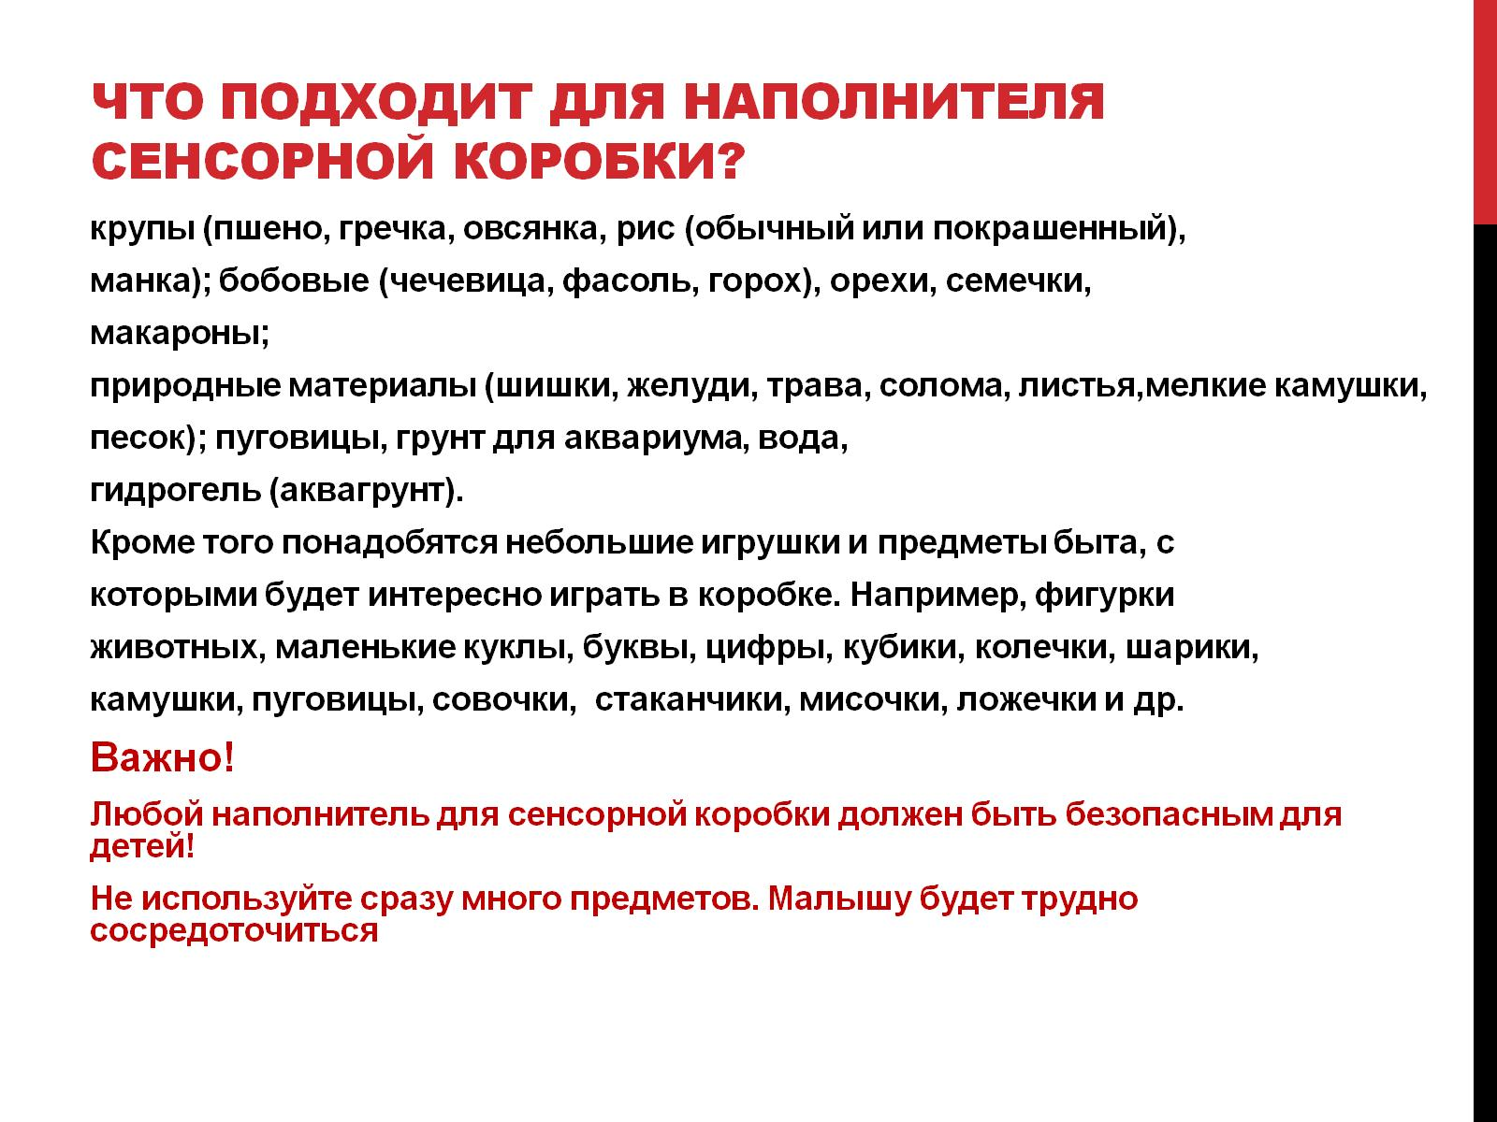
Что подходит для наполнителя сенсорной коробки?

Slide 5
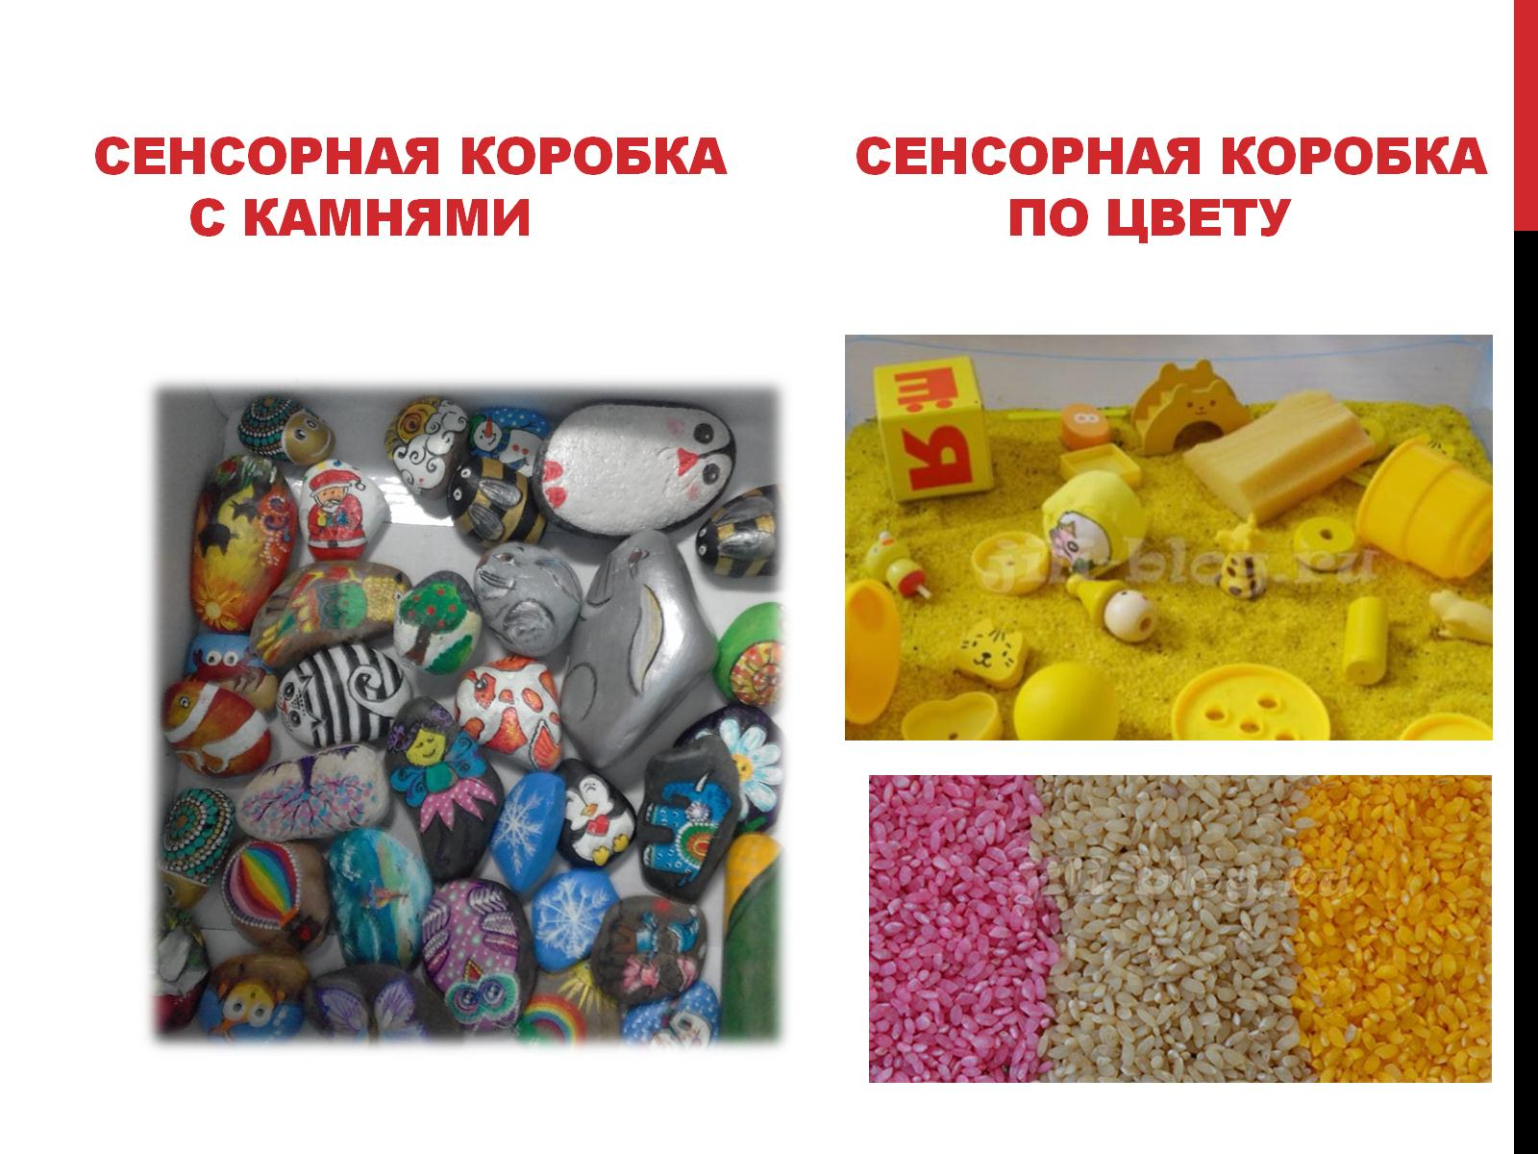
Сенсорная коробка Сенсорная коробка с камнями по цвету

Slide 6
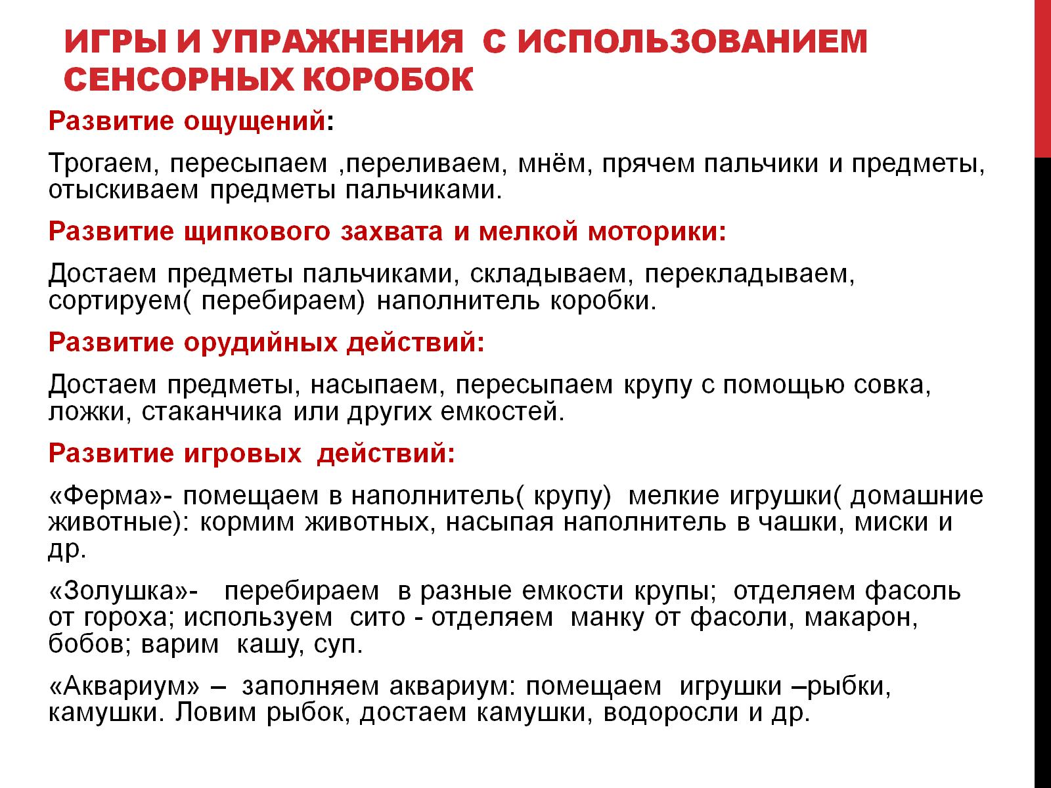
Игры и упражнения с использованием сенсорных коробок

Slide 7
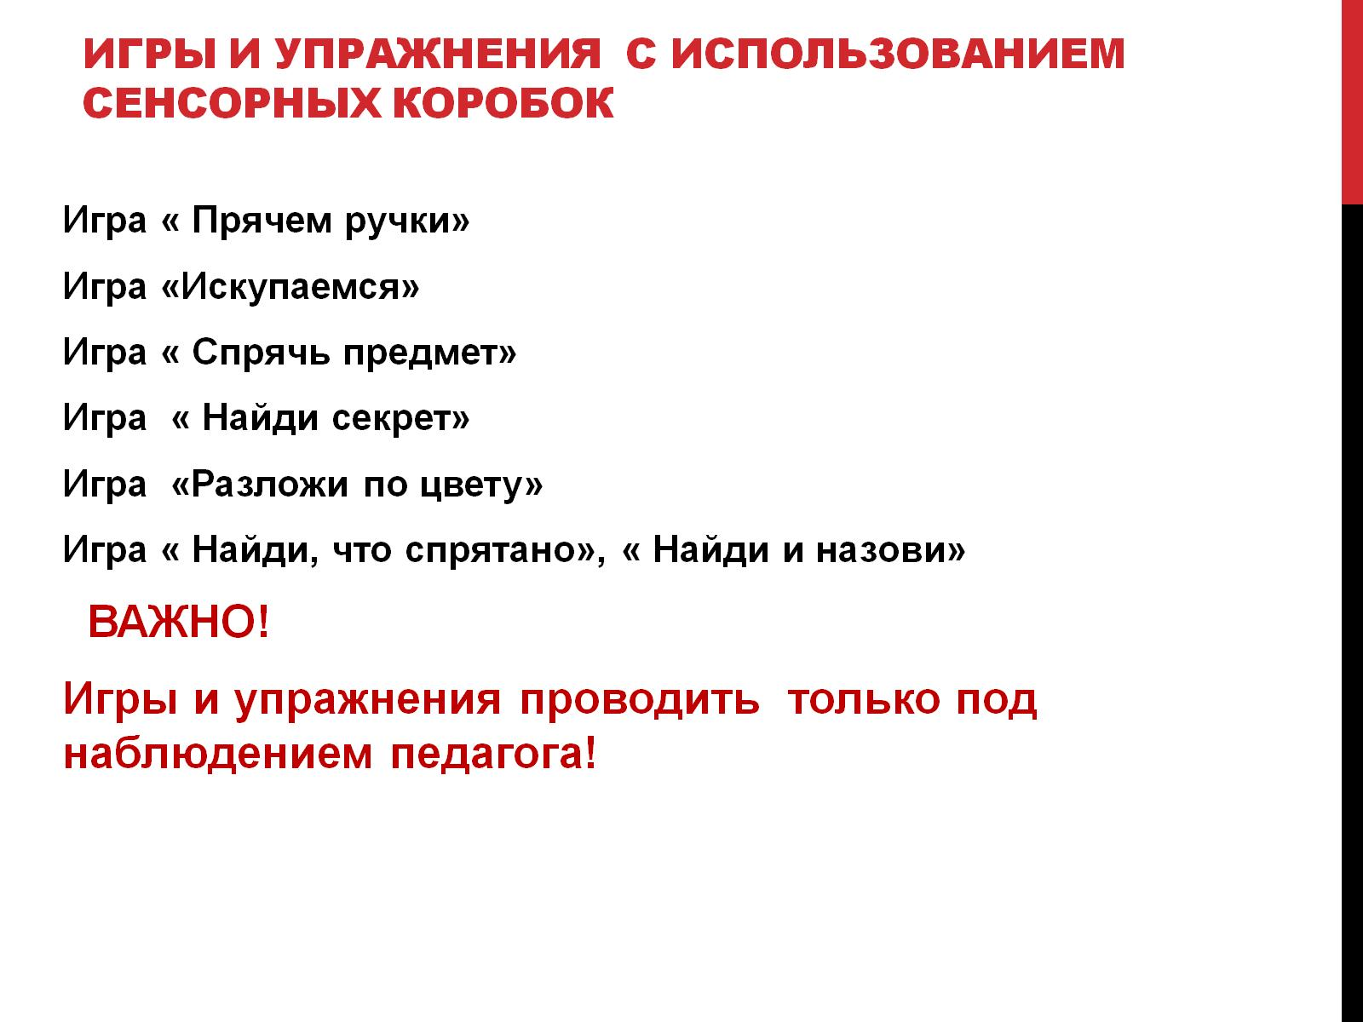
Игры и упражнения с использованием сенсорных коробок

